Slide 1
Правовой турнир Внеклассное мероприятие по обществознанию
Учитель истории и обществознания
МОУ ОСОШ № 1 г. Апатиты
Е. А. Осипова

Slide 2
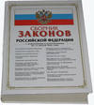
У того, кто решит изучить все законы,
не останется времени их нарушать.
И.В. Гёте
Свобода состоит в том, чтобы зависеть только от законов. Вольтер

Slide 3
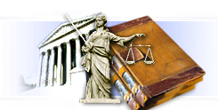
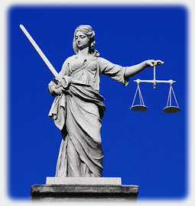
Фемида – символ правосудия
Атрибуты.
Весы - древний символ меры и справедливости.
Меч - символ духовной силы, воздаяния.
Мантия - торжественное, ритуальное одеяние, предназначенное для совершения в нем определенной церемонии.
Повязка на глазах богини символизирует беспристрастность.

Slide 4
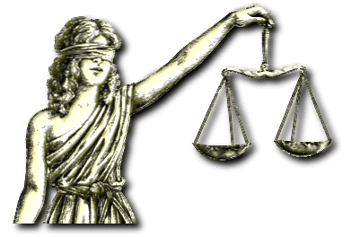
Команды
Адвокаты
Знатоки

Slide 5
1 тур
Юридический тест

Slide 6
1 тур
1. Что означало в XIX веке слово «ментик»?
а) То же, что и сейчас;
б) гусарскую накидку;
в) мини-бантик.

Slide 7
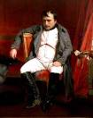
1 тур
2. Французские городовые по распоряжению Наполеона должны были носить...
а) красные повязки:
б) желтые чулки;
в) зеленые ботинки.

Slide 8
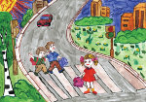
1 тур
3. Первые правила дорожного движения разработал еще...
а) Иван Грозный;
б) Юлий Цезарь:
в) Людовик XIV.

Slide 9
1 тур
4. Первым рэкетиром на Руси считается...
а) Ванька Каин:
б) Манька - облигация;
в) Саша Белый.

Slide 10
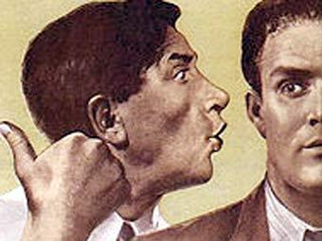
1 тур
5. Как называли донос в русском государстве в XVI-XVIII веках?
а) Ябеда;
б) наговор;
в) извет.

Slide 11
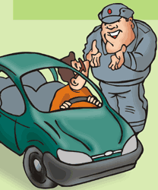
1 тур
6. В Древней Персии людей, взимающих плату за проезд по дорогам, звали...
а) гады;
б) радары;
в) гаишники.

Slide 12
1 тур
7. Самое экстравагантное наказание провинившимся водителям придумали полицейские индийского штата Бихар. Они заставляют правонарушителей...
а) отстоять целый день на обочине с огромным плакатом в руках о вреде лихачества за рулем:
б) собрать отходы жизнедеятельности священных коров у дороги;
в) прыгать вдоль обочины и выкрикивать имя любимого политика.

Slide 13
1 тур
8. В средневековье за философские труды, которые ставили под сомнение существование Бога, можно было подвергнуться страшной казни через...
а) щекотку гусиными перьями;
б) эпиляцию;
в) сверление зубов.

Slide 14
1 тур
9. Во времена инквизиции провинившихся сжигали на костре. Над ними устраивались показательные процессы с судом присяжных и свидетелями. Но за связи с дьяволом никогда не судили женщин, которые...
а) весили больше 50 кг:
б) имели светлые волосы;
в) родили больше семерых детей.

Slide 15
1 тур
10. Тариф — это...
а) фамилия римского сенатора, придумавшего множество налогов;
б) название острова в Средиземном море, где впервые стали брать плату за стоянку в порту:
в) должность стражника у городских ворот, решавшего, кого пускать в город.

Slide 16
1 тур
11. В средневековой Флоренции совершивших тяжкое преступление пожизненно записывали в...
а) дворяне:
б) крестьяне;
в) славяне.

Slide 17
1 тур
12. За что на Руси перед казнью хлестали горящими березовыми вениками?
а) За поджог;
б) за разворовывание государственной казны;
в) за кражу веников.

Slide 18
2 тур
Преступления
из истории

Slide 19
2 тур
1. Эврисфей поручил Гераклу очистить от навоза весь скотный двор Авгия.
Геракл сломал с двух противоположных сторон стену, окружавшую скотный двор Авгия, и отвел в него воды двух рек. Вода этих рек очистила в один день от нечистот весь двор.
Вопрос: Назовите преступление, которое совершил Геракл. К какому виду права оно относится?

Slide 20
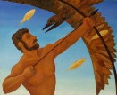
2 тур
2. Эврисфей поручил Гераклу отправиться в страну, где проживали стимфалийские птицы. Попав в эту страну, Геракл взобрался на холм и ударил в тимпаны, поднялся оглушитель­ный звон. Птицы поднялись громадной стаей и стали в ужасе кружить над лесом. Схватив свой лук, герой стал разить птиц смертоносными стрелами».
Вопрос: Назовите преступление, которое совершил Геракл. К какому виду права оно относится?

Slide 21
3 тур
Чёрный ящик

Slide 22
4 тур
В шутку
о серьёзном

Slide 23
4 тур
1. Этим паролем пользовались контрабандисты в фильме Л. Гайдая «Бриллиантовая рука».

Slide 24
4 тур
2. У лесных зайцев нет клыков, а у городских «зайцев» нет именно этого. Чего?

Slide 25
4 тур
2. У лесных зайцев нет клыков, а у городских «зайцев» нет именно этого. Чего?

Slide 26
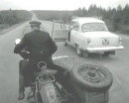
4 тур
3. Этот угонщик автомобилей был опытным страховым агентом, актером в самодеятельности, водителем - каскадером

Slide 27
4 тур
4. Эту птицу народная молва частенько обвиняет в воровстве ювелирных изделий

Slide 28
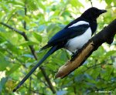
4 тур
4. Эту птицу народная молва частенько обвиняет в воровстве ювелирных изделий

Slide 29
4 тур
5. Его приговорили утопить в загородном пруду как беспризорного, беспаспортного, безработного

Slide 30
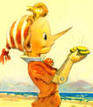
4 тур
5. Его приговорили утопить в загородном пруду как беспризорного, беспаспортного, безработного

Slide 31
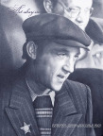
4 тур
6. Как звали капитана МУРа, поймавшего в трамвае Кирпича?

Slide 32
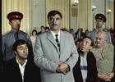
4 тур
7. В финале этого фильма один из героев публично провозгласил «Да здравствует наш суд — самый гуманный суд в мире!»

Slide 33
4 тур
8. Часть одежды вора, имеющая обыкновение поддаваться действию огня.

Slide 34
4 тур
8. Часть одежды вора, имеющая обыкновение поддаваться действию огня.

Slide 35
5 тур
Правовые акты

Slide 36
5 тур
1. В каких перечисленных актах находятся имеющиеся у вас статьи?
А) Всеобщая декларация прав человека
Б) Семейный кодекс РФ
В) Конвенция о правах ребенка
Г) Конституция РФ

Slide 37
5 тур
2. Продолжить предложение:
«Высшей ценностью в РФ является ...
Линкольн сказал: «Демократия - это власть народа, избранная народом, для...
Наиболее демократичный орган власти Древнерусского государства ...
Устойчивая связь гражданина с государством называется ...

Slide 38
5 тур
3. Ценности демократии
толерантность
личностная ориентация
консенсус
индивидуальность
анархия
ясность правил
компромисс
условия для реализации
свобода
монархия
политика.
тирания

Slide 39
6 тур
Юридическая
консультация

Slide 40
6 тур
Ситуация 1.
В 1995 г. гражданка С. приватизировала свою однокомнатную квартиру. В 1996 г. она вступила с гражданином Б. в законный брак. В 1997 г. супруги решили расторгнуть брак.
Кто имеет право собственности на эту квартиру после расторжения брака?

Slide 41
6 тур
Ситуация 2.
Безработные С. и К. выпили в подъезде дома по бутылке вина. Затем оба вышли на улицу, ругались, кричали и приставали к прохожим.
Какие правонарушения они совершили. Нормы какой отрасли права были нарушены?

Slide 42
6 тур
Ситуация 3.
17-летний Иванов поступил на работу в кинотеатр помощником механика с двухнедельным испытательным сроком. По истечении 10 дней он был освобожден от работы как не выдержавший испытание. Считая увольнение неправильным, Иванов обратился в суд с иском о восстановлении его на работе и оплате за время вынужденного прогула.
Какое решение должен вынести суд?

Slide 43
6 тур
Ситуация 4.
Сергей находился дома один. Раздался звонок. Мальчик открыл дверь. На пороге стояли мужчина и женщина, попросили разрешения позвонить по телефону. Сергей впустил их в дом. Гости ударили его по голове, завязали глаза и рот, собрали ценные вещи. В дверях столкнулись с другом Сергея. Он держал на поводке собаку. Овчарка схватила мужчину за руку, повредив её. Соседи, услышав шум, помогли задержать правонарушителей. Преступники подали встречный иск в связи с причинением мужчине тяжких телесных повреждений.
Какие преступления были совершены в данной ситуации? Будет ли удовлетворен встречный иск обвиняемого?

Slide 44
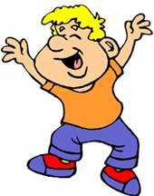
7 тур
Всякая всячина

Slide 45
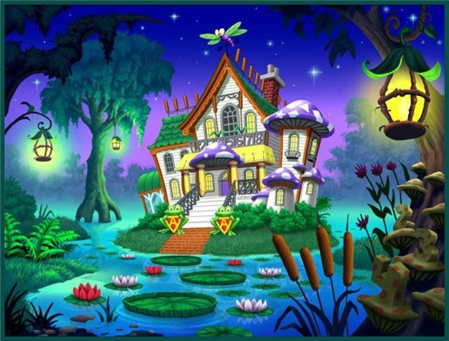
8 тур
Сказочный

Slide 46
8 тур
Кто где живёт?
1. Москва, ул. Застава Ильича, д. 8/1.

Slide 47
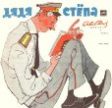
8 тур
I. Кто где живёт?
1. Москва, ул. Застава Ильича, д. 8/1.

Slide 48
8 тур
2. Швеция, Стокгольм, крыша обычного дома.

Slide 49
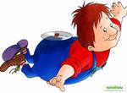
8 тур
3. Швеция, Стокгольм, крыша обычного дома

Slide 50
8 тур
2. Италия, маленький городок на берегу Средиземного моря,
каморка под лестницей.

Slide 51
8 тур
2. Италия, маленький городок на берегу Средиземного моря, каморка под лестницей.

Slide 52
8 тур
4. Город Цветочный,
ул. Колокольчиков.

Slide 53
8 тур
4. Город Цветочный,
ул. Колокольчиков.

Slide 54
8 тур
II. О каких правах человека идет
речь в отрывках?

Slide 55
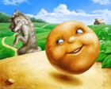
8 тур
1. «Колобок»
«Колобок, колобок! Я тебя съем.
Не ешь меня, я тебе песенку спою:
«Я колобок, колобок,
Я по коробу скребен,
По сусеку метен,
На окошке стужен,
я от дедушки ушел,
я от бабушки ушел и от тебя уйду».

Slide 56
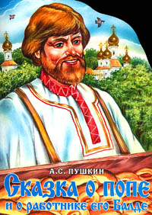
8 тур
2. А.С. Пушкин.
«Сказка о попе и его работнике Балде»
Балда нанимается на работу к попу. Это значит, он воспользовался правом на...

Slide 57
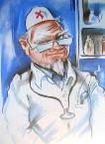
8 тур
3. Сказка К. Чуковского «Айболит»
«Добрый доктор Айболит,
Он под деревом сидит,
Приходи к нему лечиться
И корова, и волчица,
И жучок, и паучок, И медведица,
Всех излечит, исцелит
Добрый доктор Айболит».

Slide 58
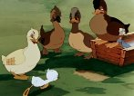
8 тур
4. Г.-Х. Андерсен. «Гадкий утенок»
«Утенок взмахнул крыльями и полетел.
— Полечу - ка я к ним, к этим величавым птицам. Они, наверное, заклюют меня насмерть за то, что я, такой безобразный, осмелился приблизиться к ним. Но пусть! И он опустился на воду и поплыл навстречу прекрасным лебедям, которые, завидя его, тоже поплыли к нему. Он был уже не гадким темно-серым утенком, а лебедем.... А. большие лебеди плавали вокруг и гладили его клювами».

Slide 59
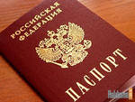
9 тур
Как ты знаешь паспорт ?

Slide 60
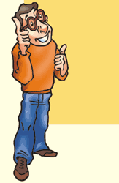
10 тур
Да – нетки

Slide 61
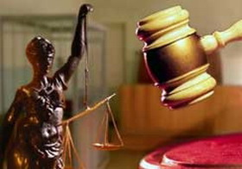
Подведение итогов

Slide 62
Вердикт :
Турнир окончен.
Все свободны.
Спасибо!

